Slide 1

សកលវិទ្យាល័យភូមិនភ្នំពេញ
Royal University Of Phnum Penh
RUPP
ដេប៉ាតឺម៉ង់ៈពត៌មានវិទ្យា
Installing Proteus 8.10 and
ការបញ្ចូល Library NODEMCU ESP8266​ទៅក្នុង Proteus
Instructor : Ouk Polyvann

Slide 2
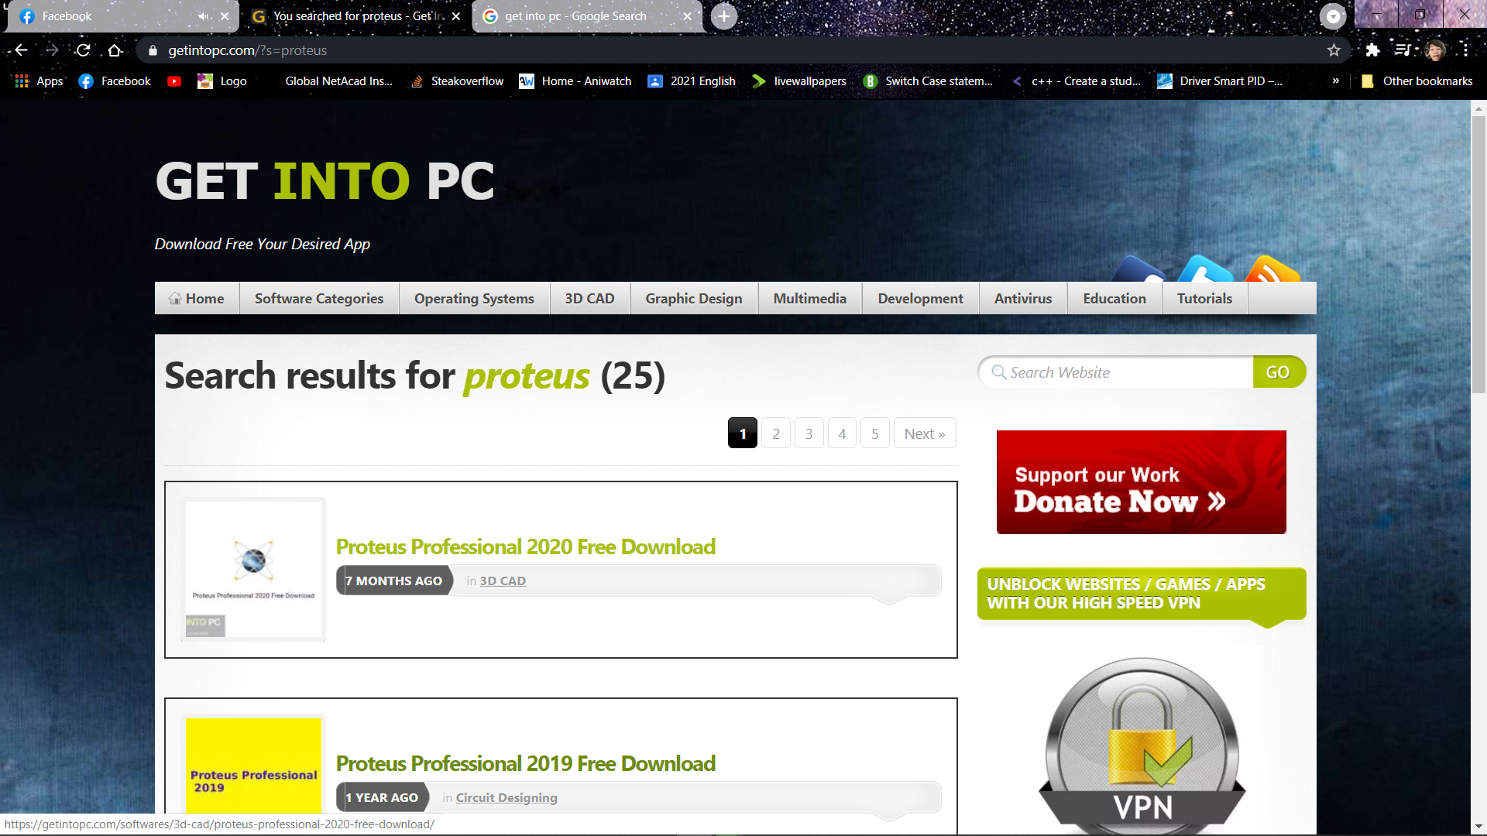
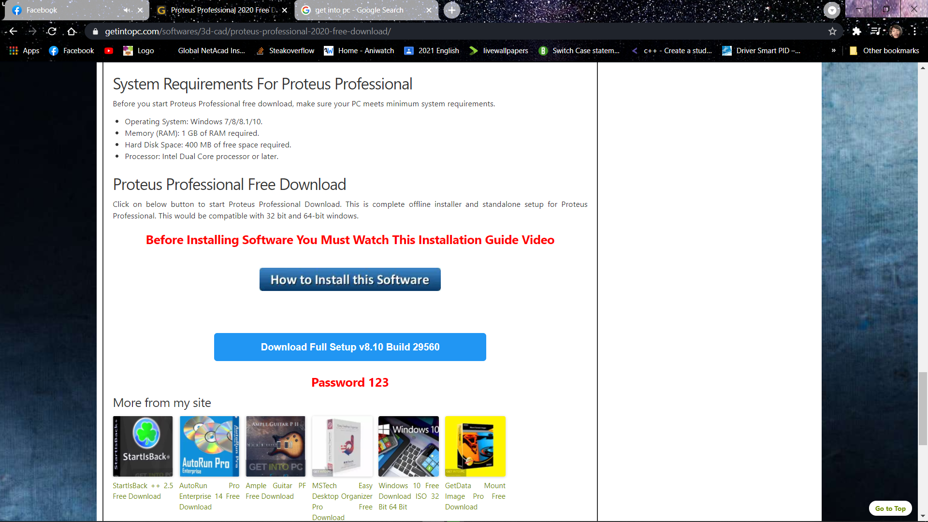
Downloading Proteus 8.10
ដើម្បី Download Proteus 8.10 បានគឺយើងត្រូវចូលទៅកានើ Google ហើយចូលទៅកាន់ Web-sit “Get Into PC.com” បន្ទាប់មកយើង Search “Proteus”ហើយយើងចុចយក​ខាងលើគេ។
បន្ទាប់មកយើងអូសទៅក្រោមរកពាក្យ “Download Full setup v8.10 build29560”​ ហើយត្រូវចាំលេខកូដនៅខាងក្រោមដើម្បីវាយនៅពេល “Extract”។

Slide 3
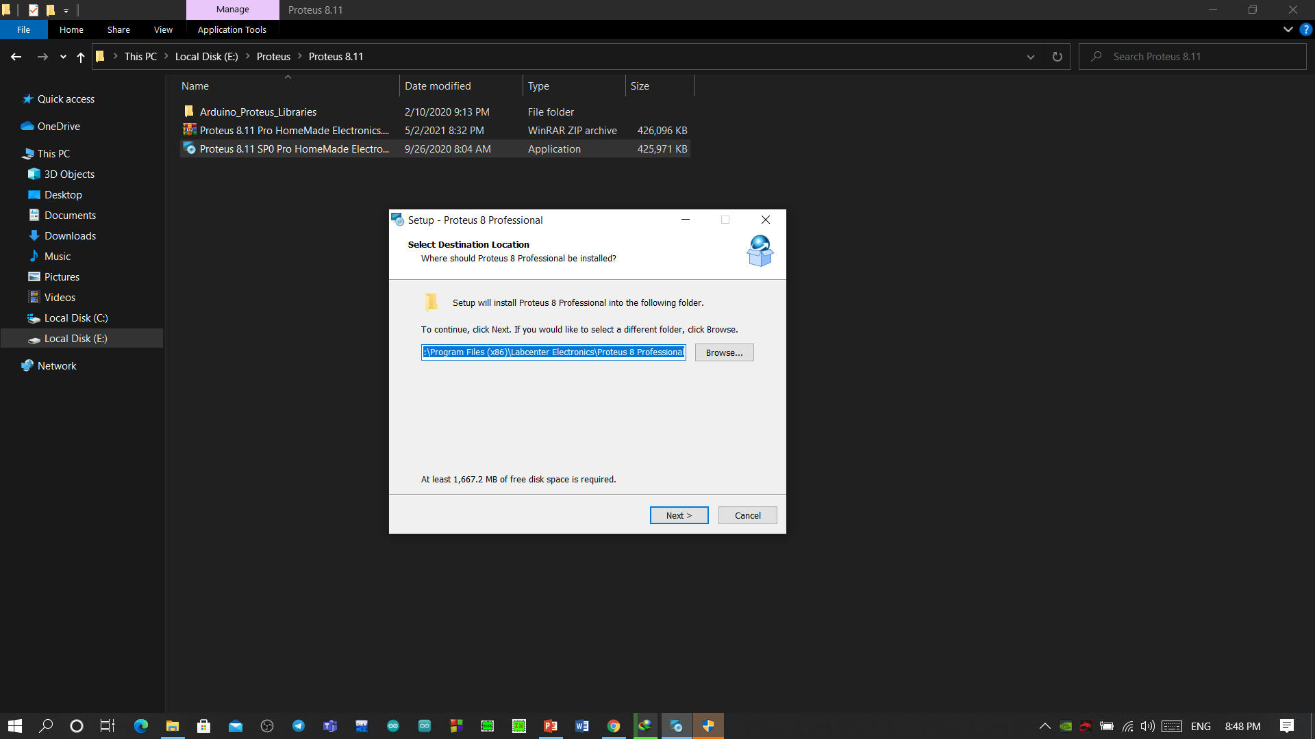
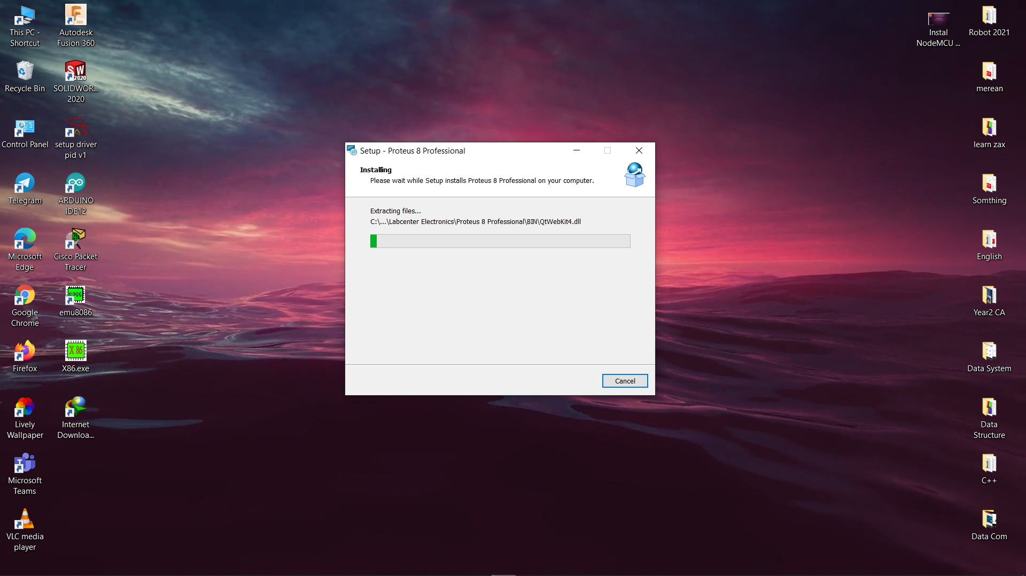
Installing Proteus 8.10
បន្ទាប់មកយើង Extract File ដែលយើងបាន Download
ហើយយើងចុច Double Click លើពាក្យ “proteus 8 sp3 pro.exe”
បន្ទាប់មកយើង Install វាដោយធ្វើតាមកាណែនាំ(click Next)។
បន្ទាប់មកវានឹង Install ​Proteus ឲ្យយើង

Slide 4
After Installing Proteus 8.10
បន្ទាប់ពីបាន Download and install Proteus 8.10រួចហើយយើងចាប់ផ្តើមបើកវា​ បើសិនជាពេលបើកទៅហើយយើងចាបើផ្តើមតែសបង្កើត project ណាមួយបើសិនជាវាគ្មានបញ្ហាទេគឺប្រើប្រាសបានហើយតែបើវាមានបញ្ហានោះគឺយើងត្រូវធ្វើដូចខាងក្រោមនេះ (ដោយសាតែ Computer ខ្លាះវា Support ហើយ computer​ ខ្លះទៀតមិន Support)។

Slide 5
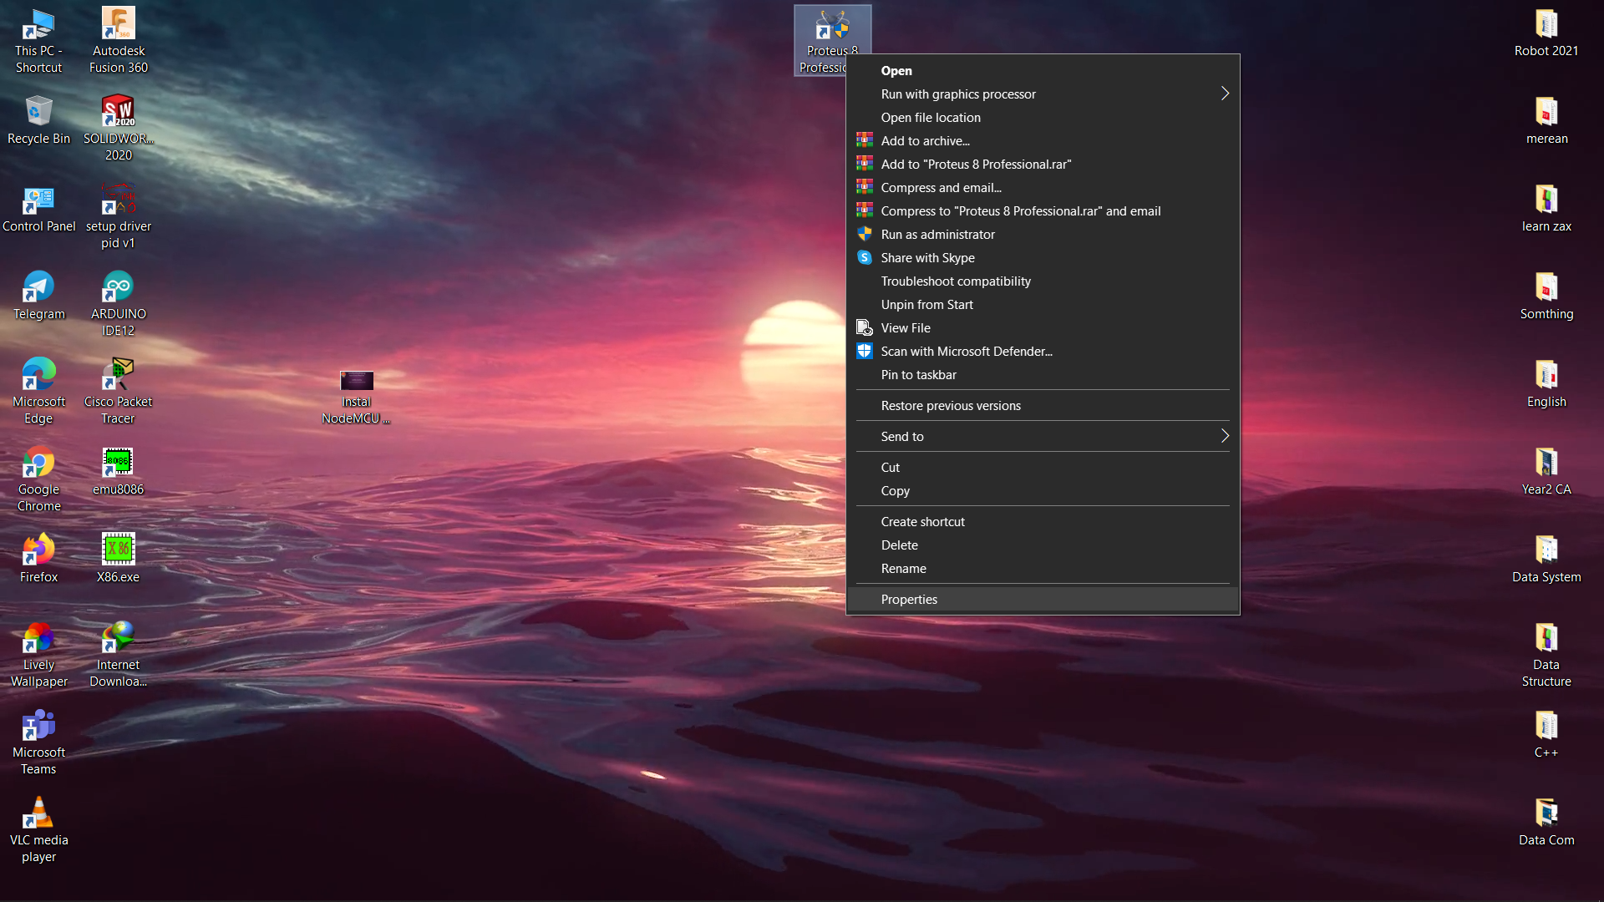
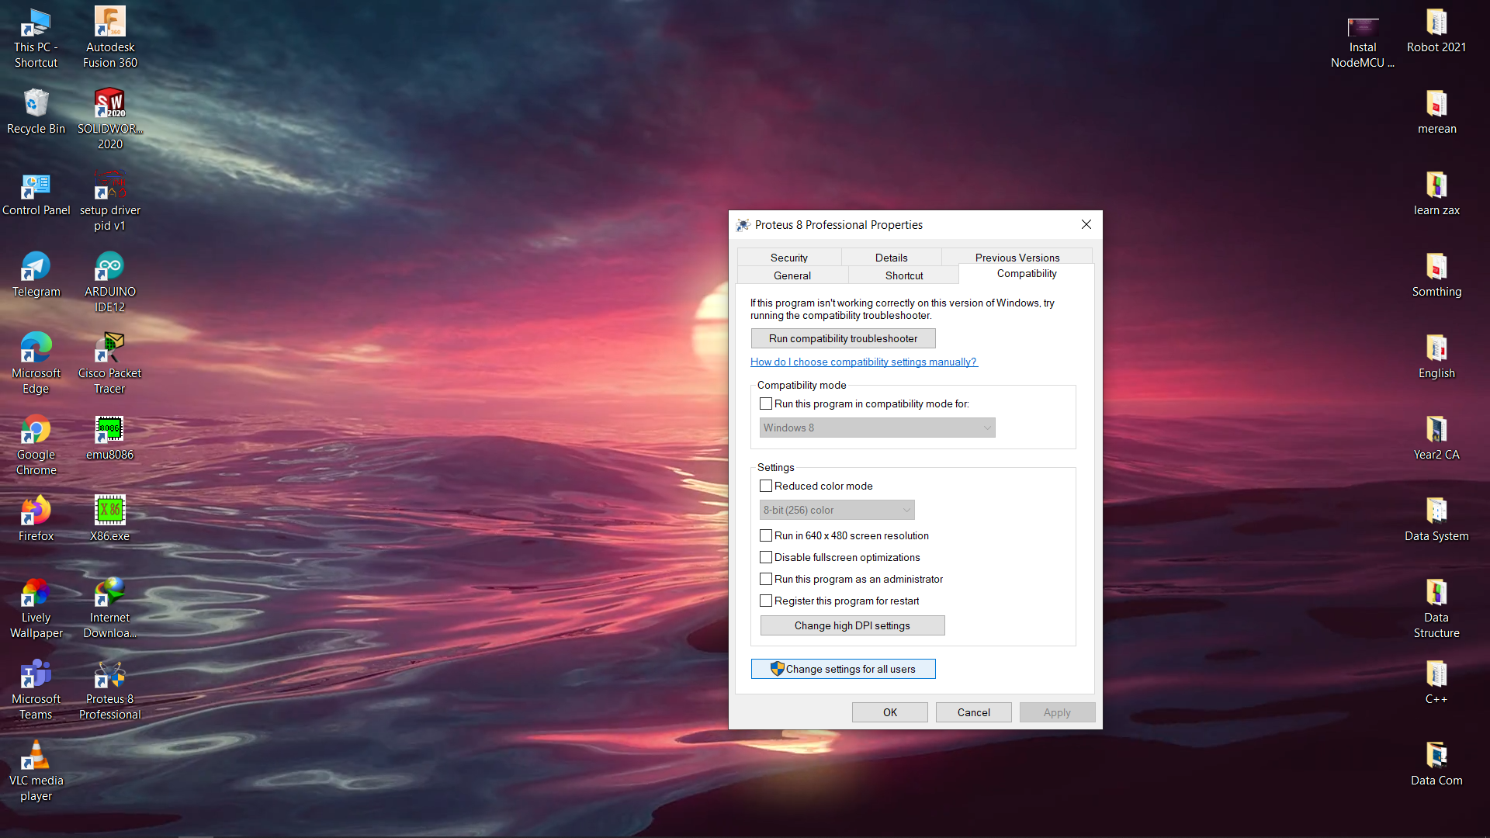
If Proteus 8.10 Error
Right click on shortcut
Click on “Properties”
Click on “compatibility”

Slide 6
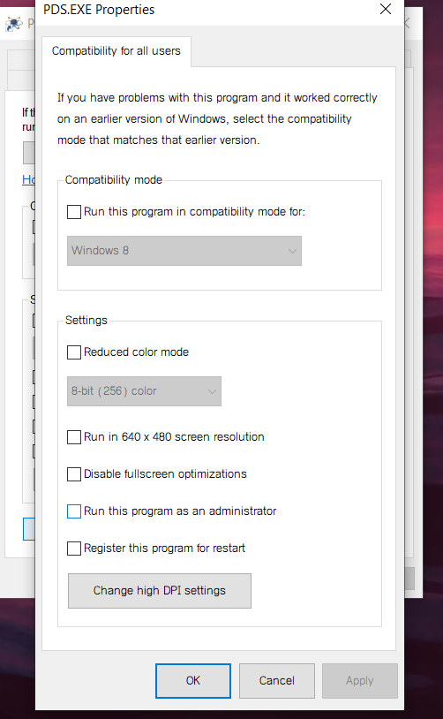
If Proteus 8.10 Error
4. Click on “Change setting for all users”
Next On “Run this Program as an administrator”
Click on “Apply” and Next “OK” and “Ok” ជាកាស្រេច​ហើយ Proteus 8 នឹងដំណើកាធម្មតា

Slide 7
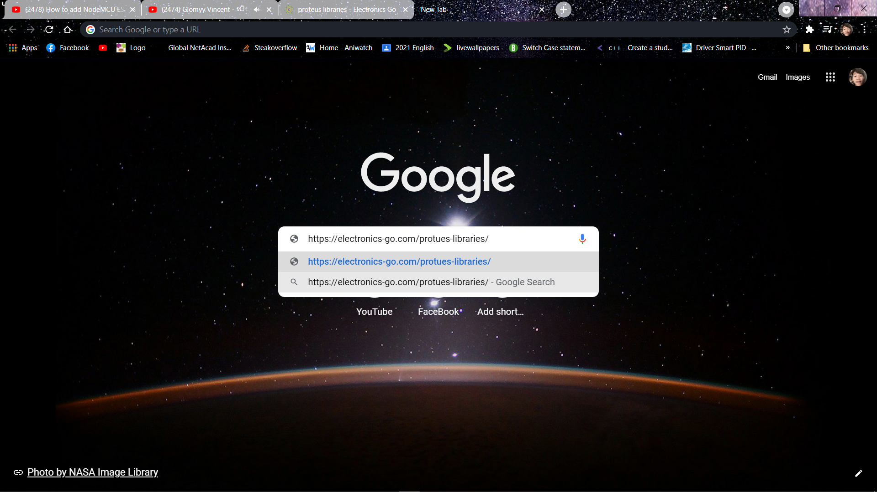
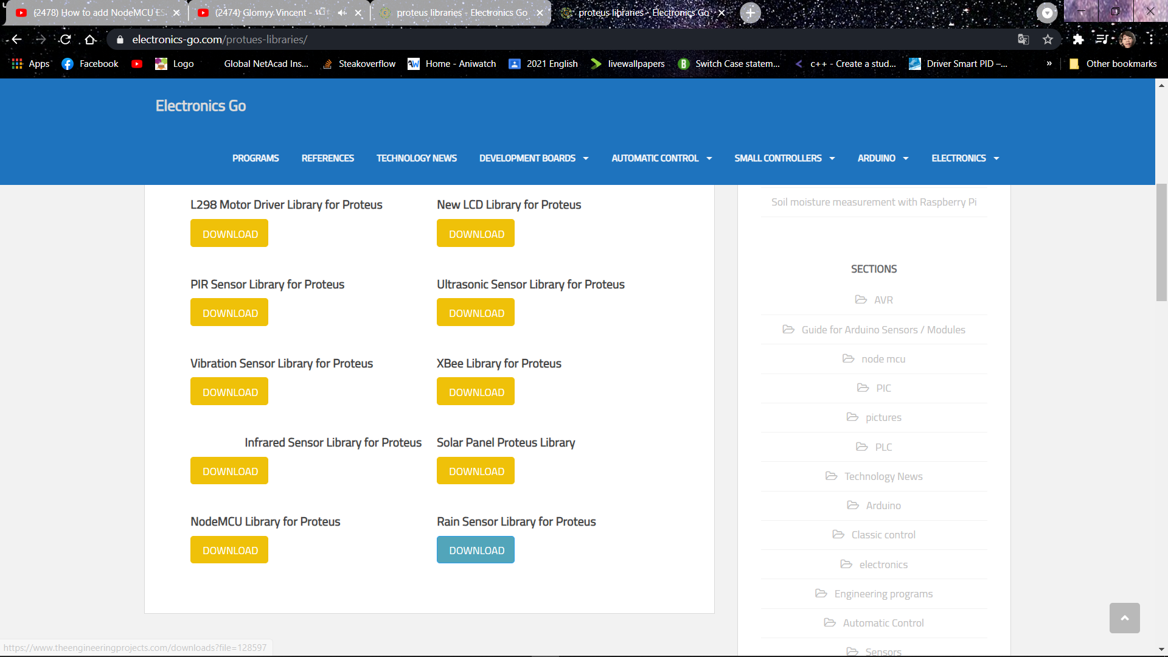
Downloading NODEMCU ESP8266
ការទៅ Download NODEMCU ESP8266 គឺយើងត្រូវចូលតៅកាន់ Google and Search “electronics-go.com/protues-libraries/”
បន្ទាប់ពីបានចូលទៅកាន់​ Web-sit ​នេះហើយយើងអូសចុះទៅក្រោមរក NODEMCU library for proteus and click Download.

Slide 8
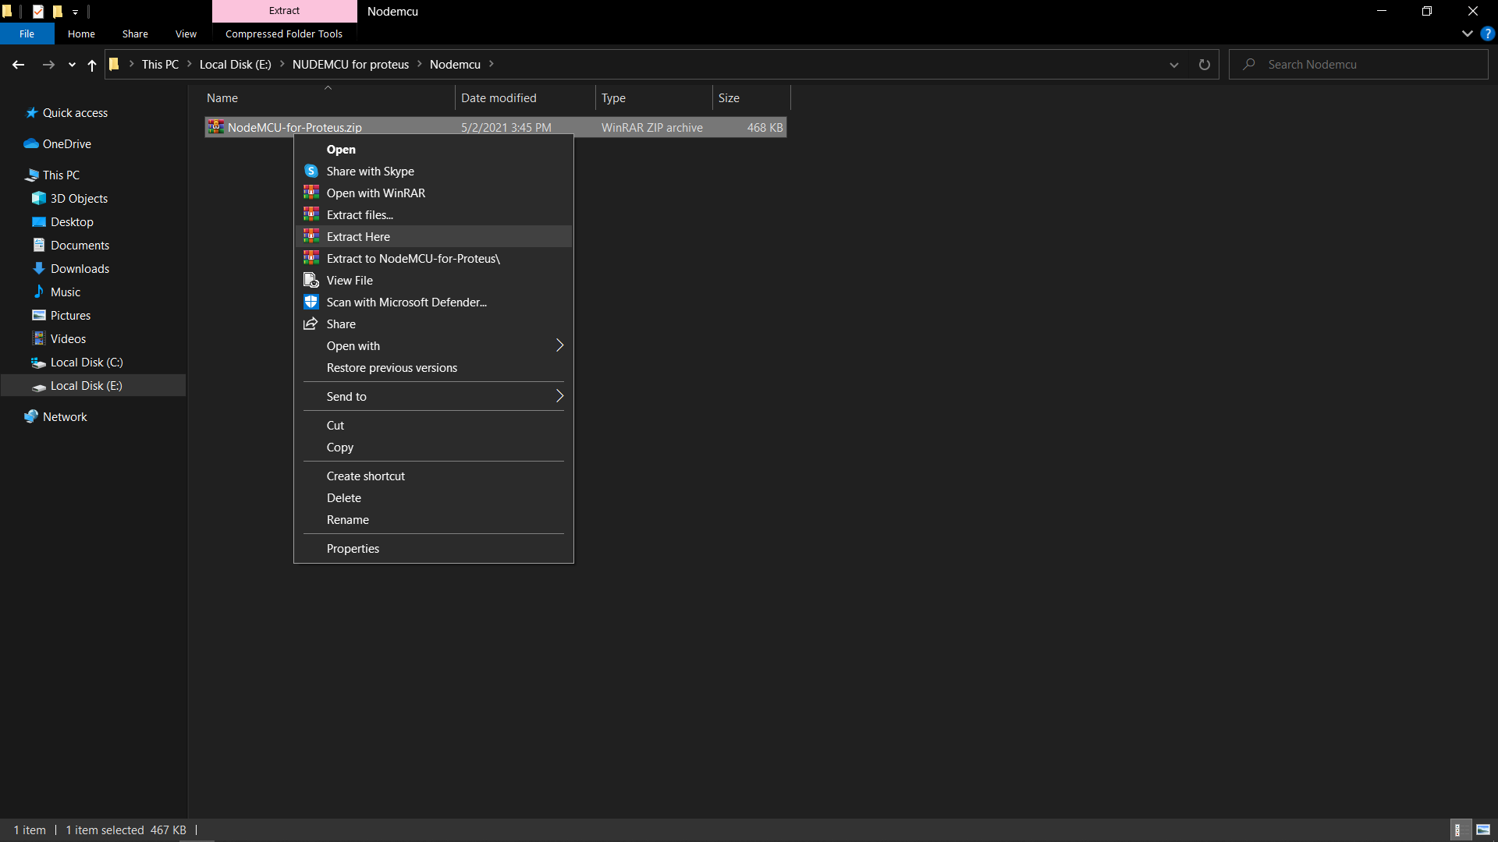
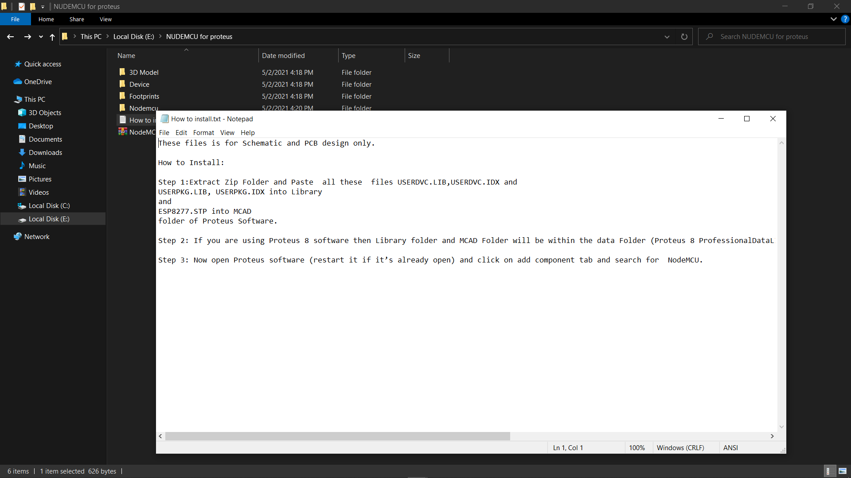
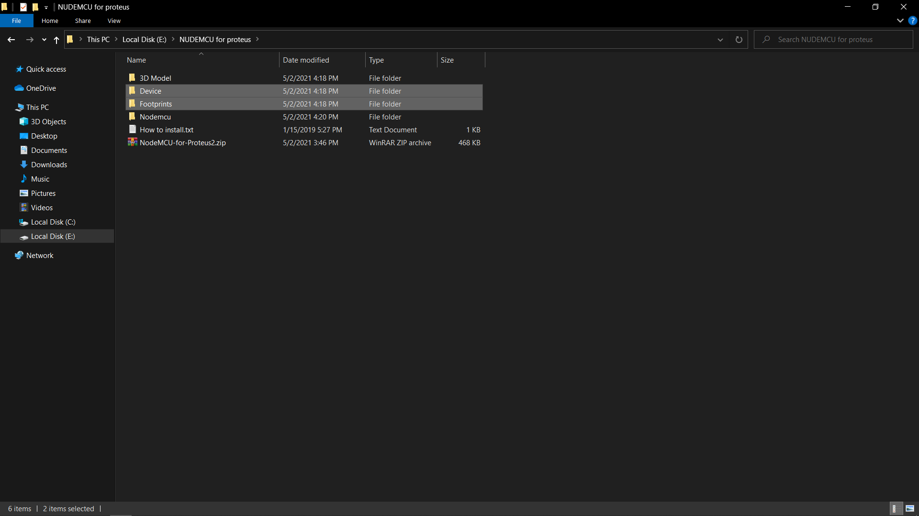
Installing NODEMCU ESP8266 into Proteus library
ដំបូងគឺយើងត្រូប Extract ZIP file ដែលយើងបាន​ download នោះ
បន្ទាប់មកទៀតយើង Copy file ទាំងអស់ដែលនៅក្នុង​ “Device and Footprints”​
Note ​សម្រាប់ដាក់ Library

Slide 9
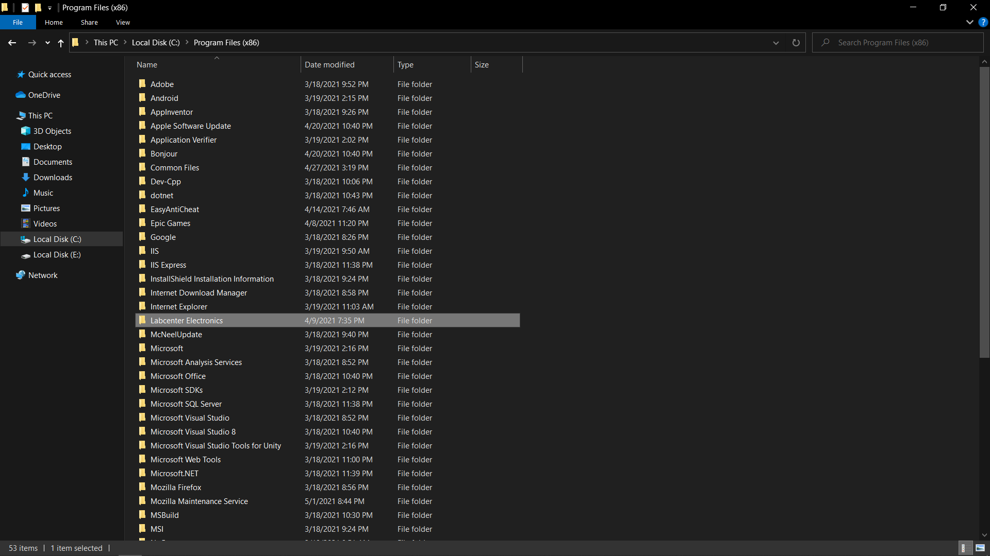
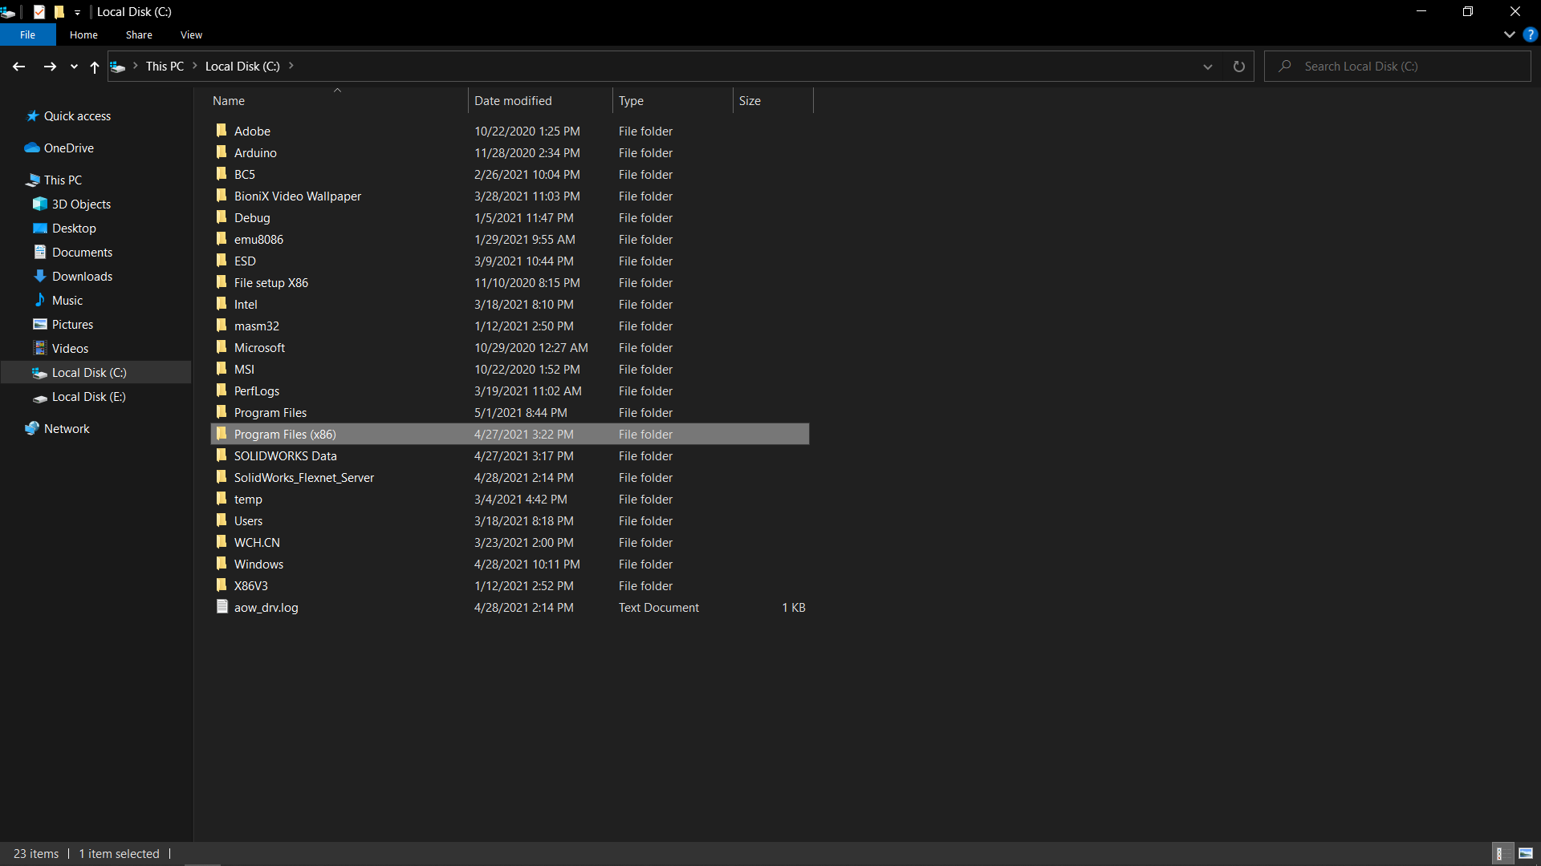
Installing NODEMCU ESP8266 into Proteus library
បន្ទាប់ពីបាន Copy ​File ចេញពី“Device and Footprints”​ហើយយើងចូលទៅកាន់​ Local Disk(C:) យក Program Files(x86)
Next​ ​យកពាក្យ​ ​Labcenter Electronic
1
2

Slide 10
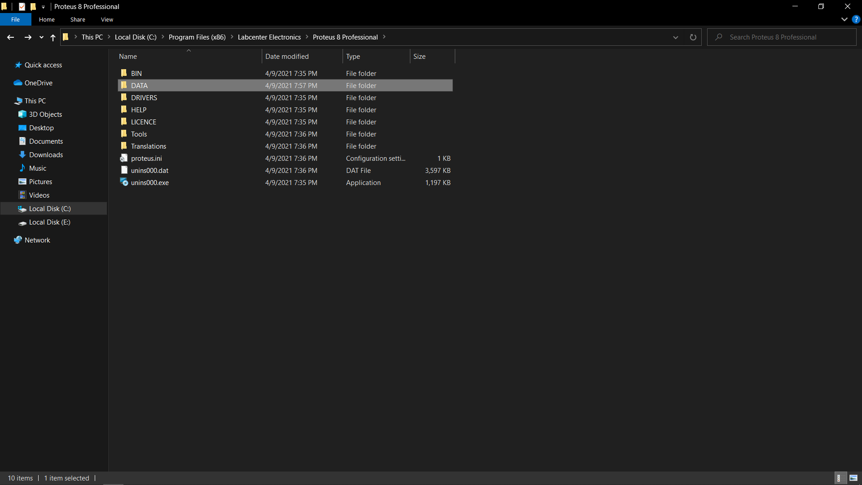
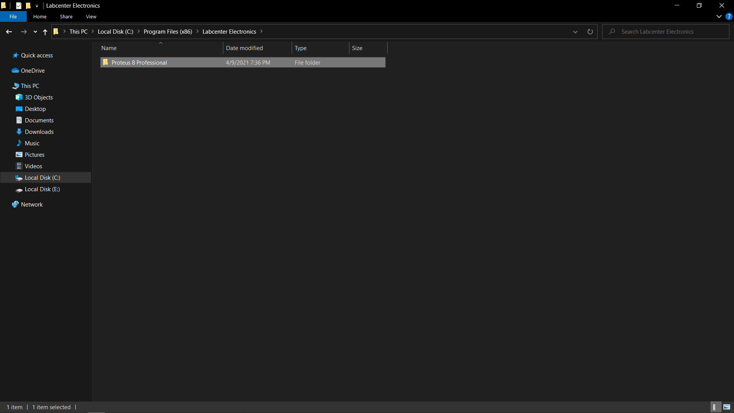
Installing NODEMCU ESP8266 into Proteus library
3. បន្ទាប់មកទៀតយក Proteus 8 Professional
4. ចូលទៅកាន់ “DATA”
4
3

Slide 11
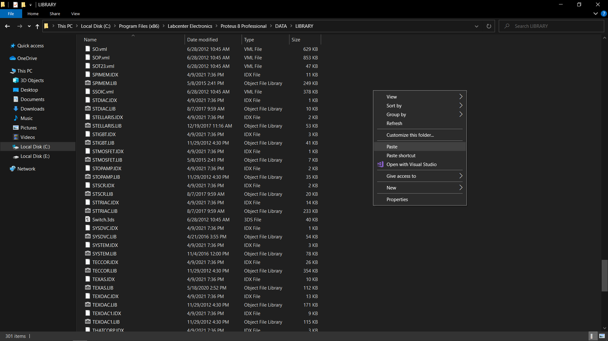
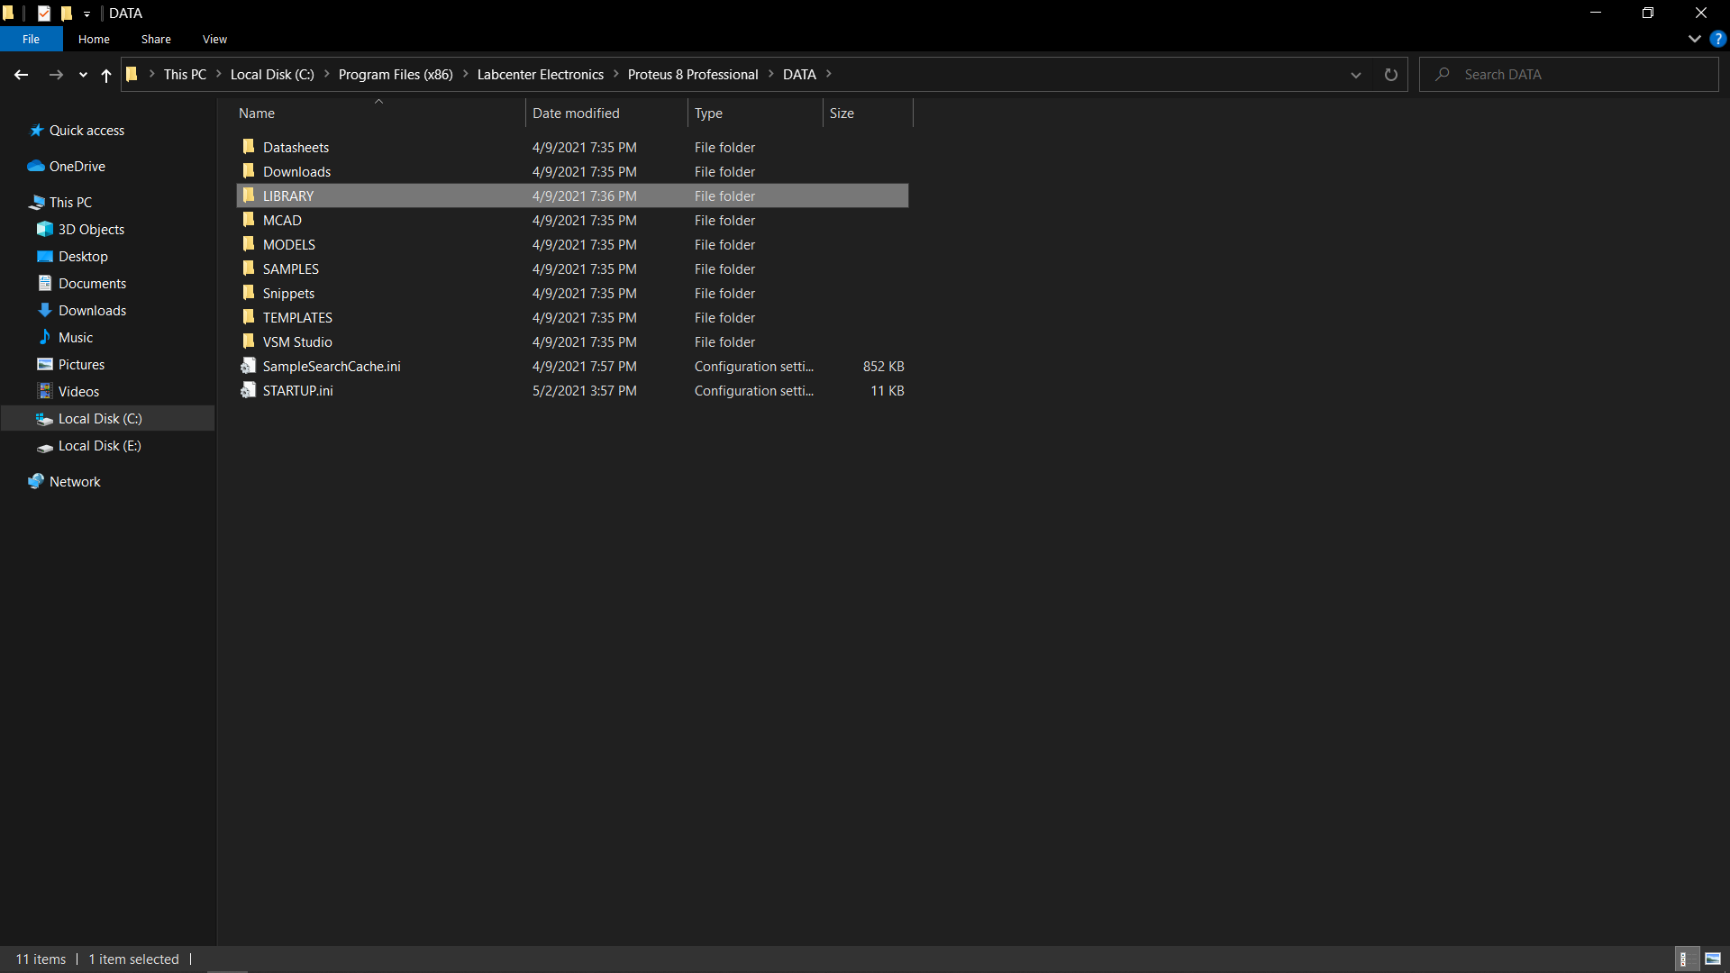
Installing NODEMCU ESP8266 into Proteus library
5. ចុចចូលទៅកាន់ពាក្យ Library
6. យើង past file ដែលយើងបាន Copy
5
6

Slide 12
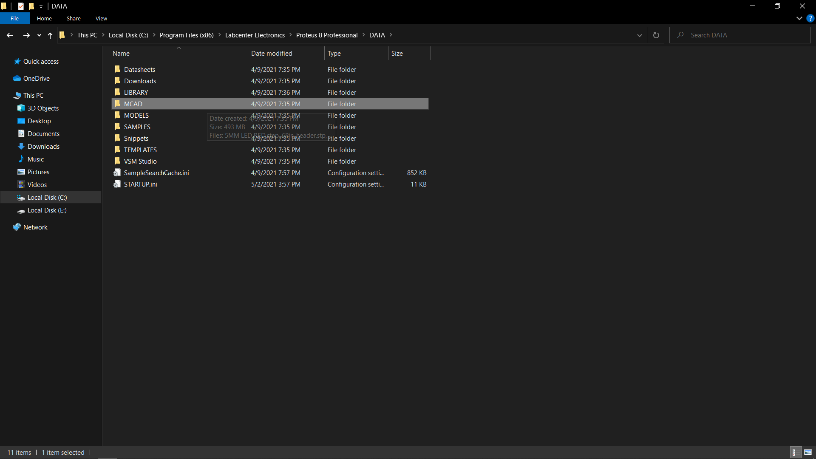
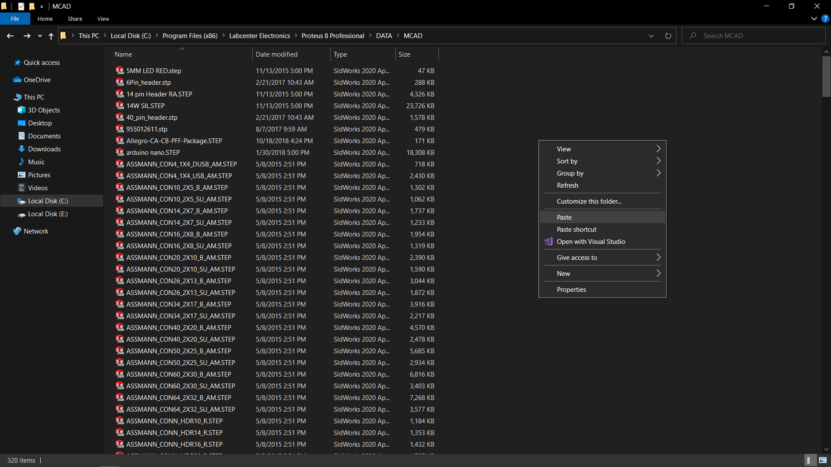
Installing NODEMCU ESP8266 3D file
ដំបូងគឺយើងចូលទៅយក 3D File ពីក្នុង File ដែលយើងបាន​ Extract ដែលនៅក្នុង 3D Model យើង Copy វាចេញមក
បន្ទាប់មកចូលទៅកាន់ File ដែលយើងបានយក Library ទៅដាក់តែយើងដូពីយកពាក្យ Library យកពាក្យ​ “MCAD” ម្តងហើយបន្ទាប់មកទៀតយើង Past File 3D នៅក្នុងនឹង។

Slide 13
Thank You

